Slide 1
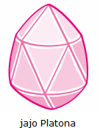
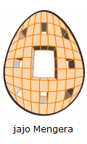
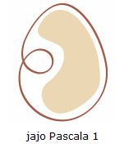
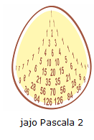
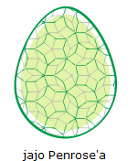
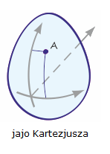
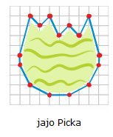
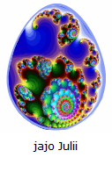
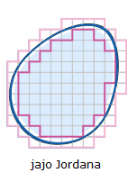
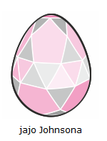
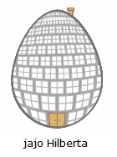
PISANKI MATEMATYCZNE
Dominika Wanicka
Klasa VB
Źródła: Wikipedia

Slide 2
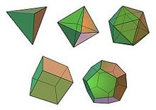
Bryły Platońskie
Wielościan foremny (bryła platońska) – wielościan spełniający następujące trzy warunki:
ściany są przystającymi wielokątami foremnymi,
w każdym wierzchołku zbiega się jednakowa liczba ścian,
jest bryłą wypukłą.
POWRÓT DO MENU

Slide 3
Kostka Mengera
Kostka Mengera powstaje w następujący sposób:
Dany jest sześcian
Tniemy go na 27 sześcianów równej wielkości płaszczyznami równoległymi do ścian
Usuwamy wszystkie sześciany przyległe do środków ścian pierwotnego sześcianu oraz sześcian znajdujący się w jego środku
Do każdego z 20 pozostałych sześcianów stosujemy poprzednią procedurę
Po nieskończonej liczbie powtórzeń opisanych operacji otrzymujemy kostkę Mengera.
POWRÓT DO MENU

Slide 4
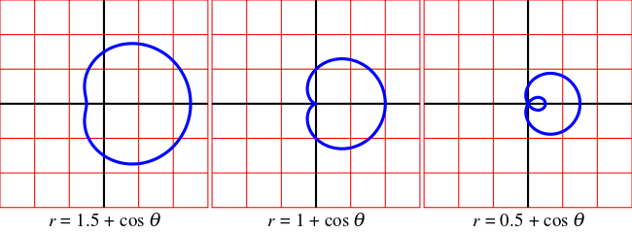
Ślimak Pascala
Ślimak Pascala – krzywa algebraiczna, krzywa płaska o specjalnej konstrukcji dla okręgu.
POWRÓT DO MENU

Slide 5
Trójkąt Pascala
Trójkąt Pascala – trójkątna tablica liczb:
0 1
1 1 1
2 1 2 1
3 1 3 3 1
4 1 4 6 4 1
5 1 5 10 10 5 1
6 1 6 15 20 15 6 1
7 1 7 21 35 35 21 7 1
8 1 8 28 56 70 56 28 8 1
9 1 9 36 84 126 126 84 36 9 1
Każda liczba w trójkącie jest sumą dwóch liczb znajdujących się bezpośrednio nad nią
POWRÓT DO MENU

Slide 6
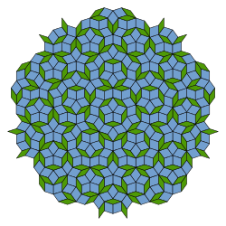
Parkietaż Penerose’a
Parkietaż Penrose’a – rodzaj parkietażu, w którym płaszczyzna pokrywana jest za pomocą dwóch rodzajów figur („kafelków”) tak, aby wzór nie powtarzał się okresowo po przesunięciu.
POWRÓT DO MENU

Slide 7
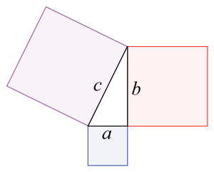
Twierdzenie Pitagorasa
Suma pól kwadratów „czerwonego” i „niebieskiego” jest równa polu kwadratu „fioletowego”.
W dowolnym trójkącie prostokątnym suma kwadratów długości przyprostokątnych jest równa kwadratowi długości przeciwprostokątnej tego trójkąta
POWRÓT DO MENU

Slide 8
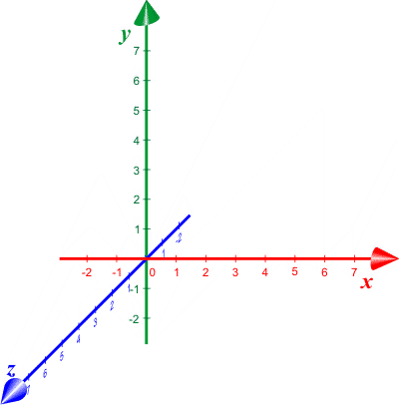
Współrzędne Kartezjańskie
Układ współrzędnych kartezjańskich (prostokątny) – prostoliniowy układ współrzędnych o parach prostopadłych osi. Cechy takiego układu ma też znana od czasów starożytnych szachownica
POWRÓT DO MENU

Slide 9
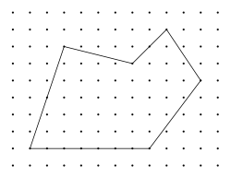
Wzór Picka
Wzór Picka – praktyczny wzór na obliczanie pola powierzchni wielokąta prostego, którego wierzchołki są punktami kratowymi na płaszczyźnie.
POWRÓT DO MENU

Slide 10
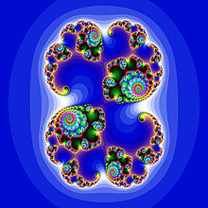
Zbiór Julii
Nazwa zbioru Julii (ang. Julia Set) pochodzi od nazwiska jego odkrywcy - francuskiego matematyka Gastona Julii.
Julia zauważył, iż dla pewnych punktów p ciąg ten jest ograniczony - nie dąży do nieskończoności, a dla innych ciąg taki jest nieograniczony - dąży do nieskończoności. Zbiory takich punktów nazywa się odpowiednio zbiorem więźniów - dla ciągów ograniczonych oraz zbiorem uciekinierów - dla ciągów nieograniczonych.
POWRÓT DO MENU

Slide 11
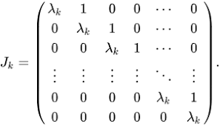
Rozkład macierzy Jordana
Postać Jordana macierzy – macierz w specjalnej, prawie przekątniowej, postaci związana z daną macierzą przez przejście odpowiadające zmianie bazy. Nazwa była wprowadzona dla uhonorowania francuskiego matematyka Camille Jordana.
POWRÓT DO MENU

Slide 12
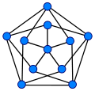
Algorytm Johnsona
Algorytm Johnsona – algorytm znajdowania najkrótszych ścieżek między wszystkimi parami wierzchołków
POWRÓT DO MENU

Slide 13
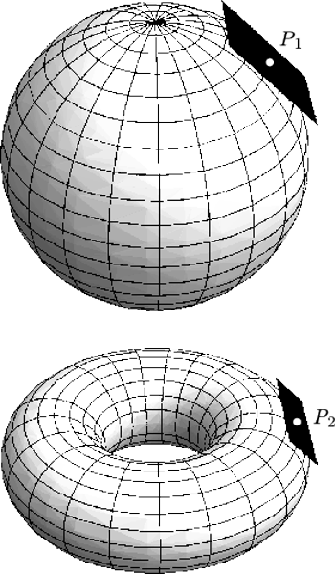
Przestrzeń Hilberta
Przestrzeń Hilberta – rzeczywista lub zespolona przestrzeń unitarna (tj. przestrzeń liniowa nad ciałem liczb rzeczywistych lub zespolonych z abstrakcyjnym iloczynem skalarnym), zupełna ze względu na indukowaną (poprzez normę) z iloczynu skalarnego tej przestrzeni metrykę.
POWRÓT DO MENU

